Slide 1
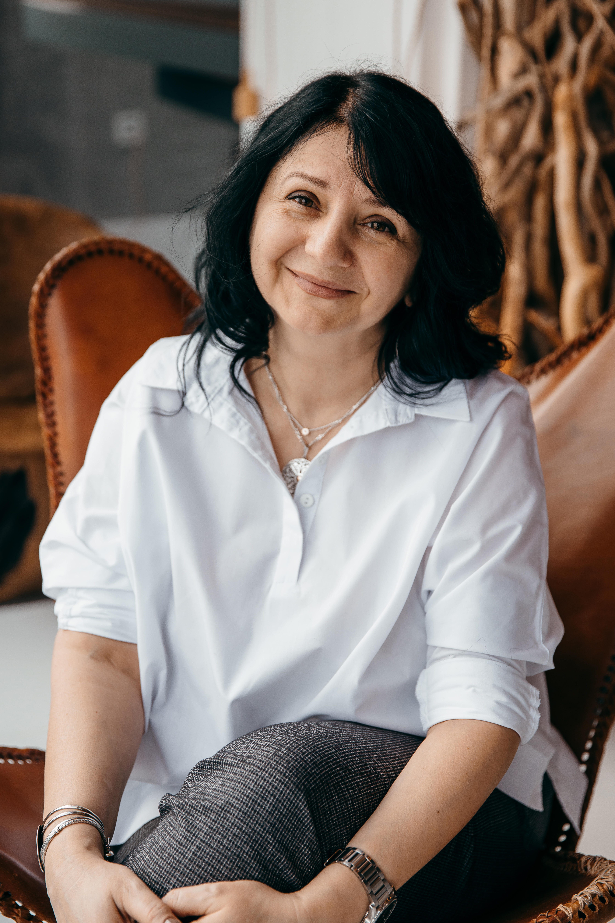
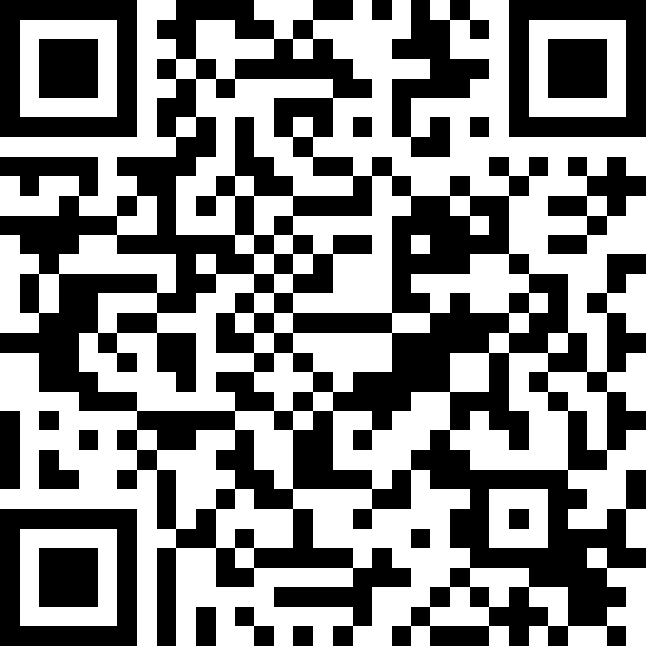
12.10.2022р. (поч. о 08:30, 1 та 2 пара) Лекції для аспірантів 1-го року навчання в дистанційному форматі: Педагогіка та управління закладами вищої освіти лектор: доктор пед. наук, проф. Наталія Ігорівна Гречаник Запрошуються всі бажаючі!

